Slide 1

Egy életbevágóan fontos eszköz
tűz- és robbanásveszélyes közeggel működtetett hűtőkörök javításához

Slide 2
Rohamosan terjed a tűz- és robbanásveszélyes hűtőközegek alkalmazása
Ok: szigorú környezetvédelmi szabályozás az EU-ban
  Propán (R290)
  Izobután (R600a)
  A2L-osztályú, kevésbé tűzveszélyes kemikáliák és keverékeik
A szakmát művelőknek (tervezőknek, kivitelezőknek, üzemben tartóknak) gondosan be kell tartaniuk a vonatkozó biztoságtechnikai előírásokat (MSZ EN 378, ATEX stb.)
Ilyenek például:
(i) az előírt védőtávolságok betartása
(ii) biztonsági intézkedések a helyiségtérfogat / töltet arányának függvényében

Slide 3
Mi módon végezzünk javítási munkákat a veszélyes töltetű hűtőkörökön?
Szalagkorláttal kerítsük körül a munkaterületet
Figyelmeztető táblá(ka)t helyezzünk el a kordonon
Viseljünk antisztatikus munkaruházatot
Használjunk szikramentes szerszámokat, egyéni szivárgásérzékelőt
Gondosan távolítsuk el a hűtőkörből és a gép környezetéből a tűz- és robbanásveszélyes közeget:
  I. lefejtéssel (RB-s lefejtő készülék használatával)
  II. nitrogén-átöblítéssel
  III. vákuumolással (RB!!!)
  IV. a munkaterület folyamatos átszellőztetésével (RB!!! – elszívás esetén)

Slide 4
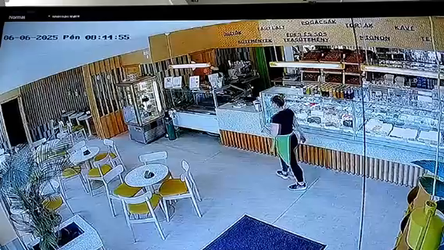
„Gondos” óvintézkedések ellenére, lássuk, mi történt egy vendéglátóipari egységben:

Slide 5
A baleset körülményei, műszaki adatok / 1
HELYSZÍN & RÖVID LEÍRÁS
Egy meghibásodott fagylalt hűtve-tárolót javított a videón látható, nagy tapasztalattal rendelkező hűtős kolléga, egy szálloda bárhelyiségében.
A kompresszort már kicserélte, azonban a hűtőláda alján található elpárologtató hőcserélőbe egy töltő-ürítő szelepet akart beépíteni, a szeparált nyomáspróba feltételeinek megteremtése érdekében.
A baleset akkor következett be, amikor a forrasztó pisztoly nyílt lángját a tároló belső légterébe juttatta.

Slide 6
A baleset körülményei, műszaki adatok / 2
HŰTŐKÖZEG FAJTÁJA & MENNYISÉGE
R290 (propán) / 150 g
KONCENTRÁCIÓ
A terem teljes térfogatát figyelembe véve, a teljes töltet (150 g propán, térfogata kb. 80 liter) kiszivárgása esetén is jóval az alsó robbanási határérték (ARH = 2,1 %) alatt lenne a koncentráció. A hűtőláda térfogata viszont jóval kisebb (200 – 300 liter), tehát abban könnyen létrejöhet robbanóképes elegy (FRH = 9,5 %).

Slide 7
A baleset körülményei, műszaki adatok / 3
A TŰZESET OKA
A kiszivárgott propán bent maradt a hűtőláda aljában, mivel az R290 sűrűsége másfélszerese a levegő sűrűségének. A nyílt láng hatására a veszélyes hűtőközeg belobbant.
A dolgozó elmulasztotta a munkaterület átszellőztetését.

Slide 8
Mit tehetünk a hasonló balesetek megelőzése érdekében?
Konferenciáinkon, szakmai továbbképzéseinken különös hangsúlyt helyezünk az új, alternatív és egyben veszélyes hűtési technológiák (hűtőközegek: széndioxid, ammónia, szénhidrogének) biztoságtechnikai követelményeinek ismertetésére.
A gyakorlatban közvetlenül is hasznosítható lépéseket is tettünk: kifejlesztettünk egy robbanásbiztos szervizventilátort, amellyel javításoknál biztonságosan el lehet távolítani a tűz- és robbanásveszélyes hűtőközeget a munkavégzés környezetéből és folyamatos átszellőztetést is képes biztosítani a munkavégzés idejére.
Szakmai továbbképzésünk záró szakaszában erről a fejlesztésről részletesebben is hallhatnak.

Slide 9
KÖSZÖNÖM A MEGTISZTELŐ FIGYELMET!

